Slide 1
딥러닝을 통한 S-PRESENT 알려진 평문 공격
임세진
https://youtu.be/OEXAc2qVtxw

Slide 2
01. 시행착오..
02. PRESENT / S-PRESENT
03. 딥러닝을 사용하여 알려진 평문 공격 수행
04. 모델별 암호 분석 (CNN, MLP)
05. 결론

Slide 3
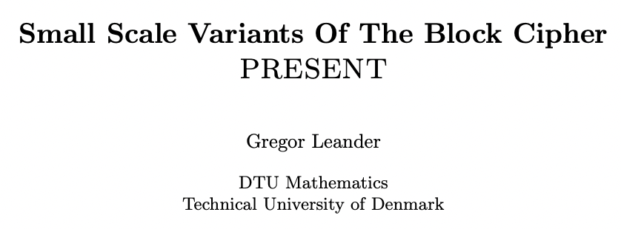
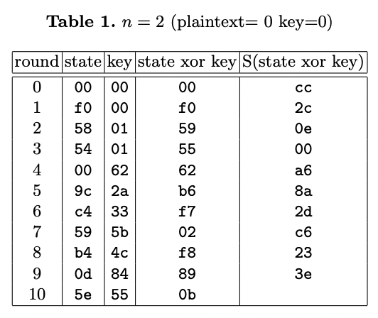

01. 시행착오..
1) CHAM 암호 분석 시도
→ plaintext 64bit, key 128bit로 너무 커서 1비트 키공간, 1비트 블록공간에 대해서 1라운드 조차 공격이 불가능
2) 논문으로 존재하는 S-PRESENT 분석 시도
블록 크기만 8bit로 줄임, key는 그대로 80bit 였음.. 공격 실패
3) 지금의 S-PRESENT로 정착
→ 깃허브에서 찾음. 블록 크기 8bit, key 16bit

Slide 4
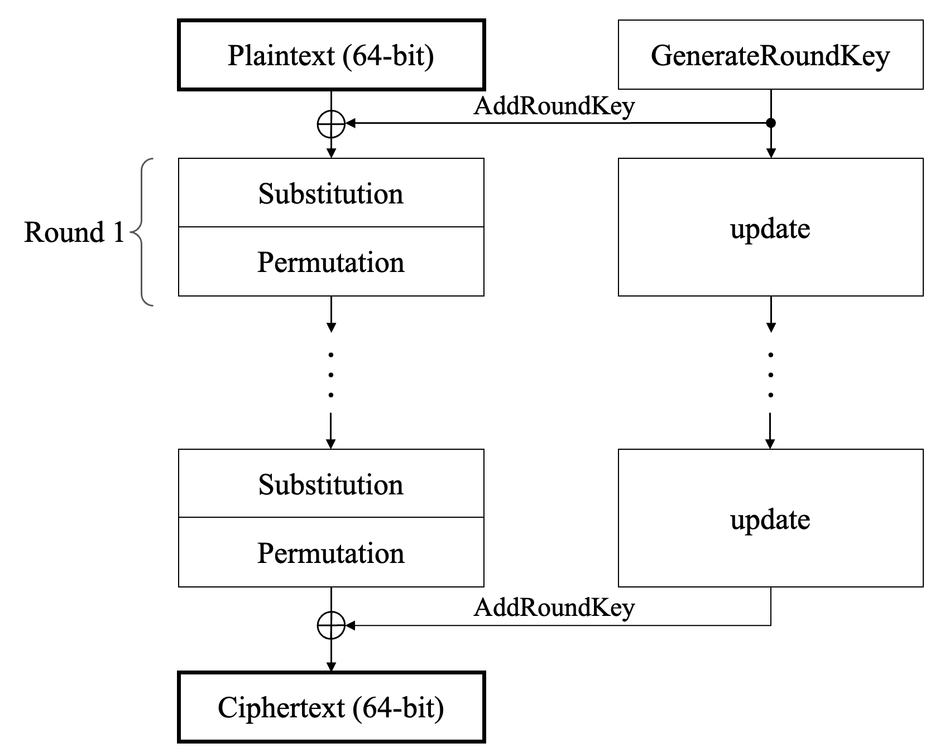
02. PRESENT / S-PRESENT
PRESENT
2007년 CHES에서 제안된 AES 기반의 SPN 구조 경량 블록 암호
S-PRESENT
PRESENT의 Toy-Example
 | n-bit | k-bit | r
PRESENT-64/80 | 64 | 80 | 31
PRESENT-64/128 | 64 | 128 | 31
S-PRESENT8/16 | 8 | 16 | 3
두 암호의 블록 크기, 키 크기, 라운드 수 비교

Slide 5
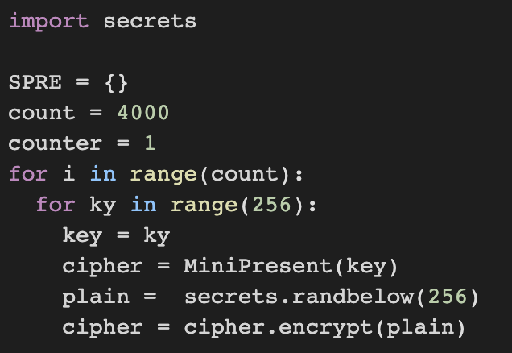
03. 딥러닝을 사용하여 알려진 평문 공격 수행
과정
모든 키의 경우의 수에 대해 랜덤 평문을 암호화하여 암호문을 생성
평문과 암호문을 연접한 쌍을 입력 데이터로, 비밀키를 라벨로 사용
S-PRESENT의 경우 입력 데이터(16bit), 출력 데이터(16bit)
입력 데이터에 대응하는 키 예측
본 실험에서 데이터셋의 수는 총 102만 4000개
Python에서 random 대신 사용
(암호학적으로 강력한 난수 생성)
8bit key

Slide 6
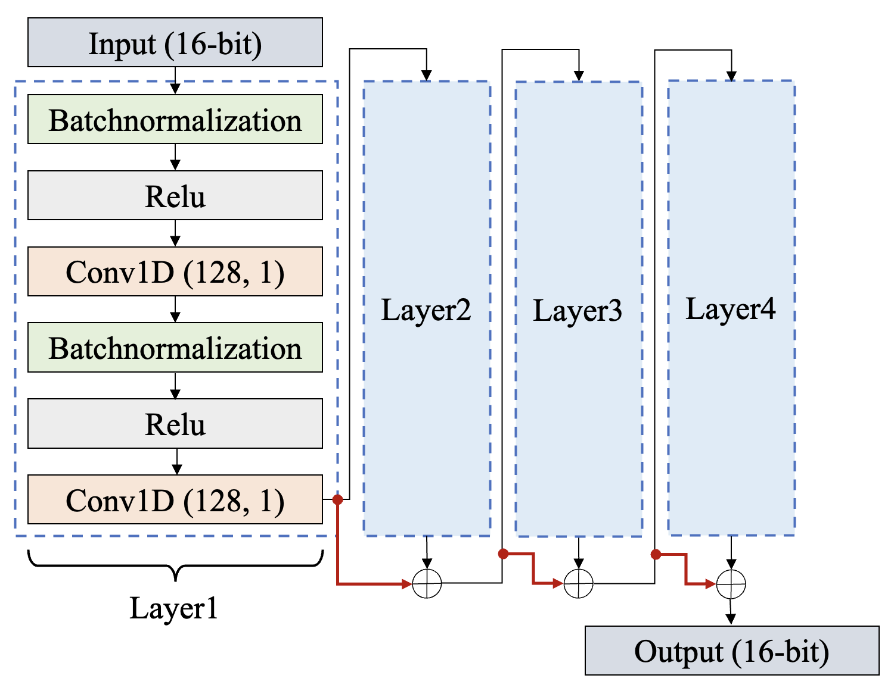
04. 모델별 암호 분석 (CNN, MLP)
CNN / MLP 모델
Conv1D (128, 1) → Linear (128)로 바꾸면 MLP 모델 구조임 (동일한 구조)
MLP 모델의 구조는 현지언니 논문에서 사용된 구조 중 하나
Skip connection 사용
128차원으로 고정
lr의 경우 MLP는 0.1 / CNN 0.01
CNN의 경우 커널 크기를 1로 설정
GoogLeNet이라는 논문에서 소개된 기법
장점 : 채널 수 조절, 연산량 감소, 비선형성 증가
but 해당 모델 구조에서는 ⃤
Skip connection

Slide 7
05. 결론
CNN 모델을 사용했을 때 전체 16bit key 중 12bit까지 공격 성공 (전체 정확도 평균은 두 모델이 유사)
9, 10, 11bit는 취약, 13bit는 안전
알려진 평문 공격을 통해 분석이 가능한 키 비트에 한계가 있음 (놔 줄 생각..)
Model | Key | 1st | 2nd | 3rd | 4th | 5th | 6th | 7th | 8th | 9th | 10th | 11th | 12th | 13th | 14th | 15th | 16th | AVG
CNN | 8-bit | 1.0 | 1.0 | 1.0 | 1.0 | 1.0 | 1.0 | 1.0 | 1.0 | 0.78 | 0.77 | 0.79 | 0.68 | 0.64 | 0.71 | 0.71 | 0.7 | 0.86
 | 9-bit | 1.0 | 1.0 | 1.0 | 1.0 | 1.0 | 1.0 | 1.0 | 0.62 | 0.64 | 0.65 | 0.64 | 0.56 | 0.57 | 0.57 | 0.57 | 0.56 | 0.77
 | 10-bit | 1.0 | 1.0 | 1.0 | 1.0 | 1.0 | 1.0 | 0.56 | 0.54 | 0.56 | 0.57 | 0.57 | 0.51 | 0.52 | 0.52 | 0.52 | 0.51 | 0.71
 | 11-bit | 1.0 | 1.0 | 1.0 | 1.0 | 1.0 | 0.53 | 0.56 | 0.51 | 0.53 | 0.53 | 0.53 | 0.5 | 0.5 | 0.5 | 0.51 | 0.5 | 0.67
 | 12-bit | 1.0 | 1.0 | 1.0 | 1.0 | 0.5 | 0.53 | 0.55 | 0.5 | 0.53 | 0.52 | 0.53 | 0.51 | 0.5 | 0.5 | 0.5 | 0.5 | 0.64
MLP | 8-bit | 1.0 | 1.0 | 1.0 | 1.0 | 1.0 | 1.0 | 1.0 | 1.0 | 0.79 | 0.78 | 0.79 | 0.74 | 0.58 | 0.76 | 0.74 | 0.73 | 0.87
 | 9-bit | 1.0 | 1.0 | 1.0 | 1.0 | 1.0 | 1.0 | 1.0 | 0.59 | 0.6 | 0.62 | 0.61 | 0.53 | 0.54 | 0.59 | 0.55 | 0.54 | 0.76
 | 10-bit | 1.0 | 1.0 | 1.0 | 1.0 | 1.0 | 1.0 | 0.57 | 0.54 | 0.56 | 0.57 | 0.56 | 0.51 | 0.52 | 0.52 | 0.52 | 0.52 | 0.71
 | 11-bit | 1.0 | 1.0 | 1.0 | 1.0 | 1.0 | 0.52 | 0.56 | 0.51 | 0.53 | 0.52 | 0.53 | 0.51 | 0.5 | 0.5 | 0.5 | 0.5 | 0.67

Slide 8
감사합니다.

